Slide 1
TRƯỜNG ĐẠI HỌC SƯ PHẠM KỸ THUẬT THÀNH PHỐ HỒ CHÍ MINH
BÁO CÁO MÔN CÔNG NGHỆ PHẦN MỀM
ỨNG DỤNG TẶNG QUÀ
Giáo viên hướng dẫn: Thầy Huỳnh Xuân Phụng
Nhóm 15
Thành viên:
Nguyễn Lâm Gia Khang 18110132
Nguyễn Dương Đạt 18110092
Nguyễn Đình Phú 18110175

Slide 2
Giới thiệu
Kiến trúc hệ thống
Chạy thử và giải thích
Hướng phát triển
Kết luận

Slide 3

GIỚI THIỆU

Slide 4
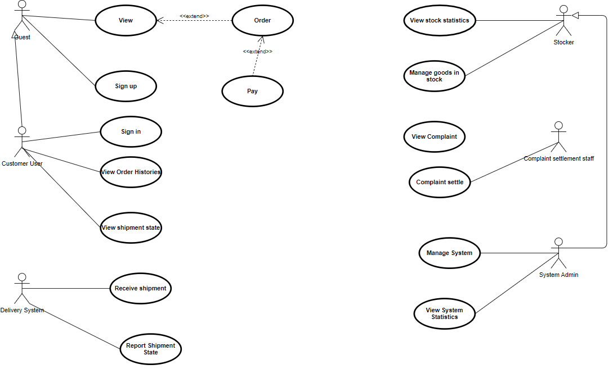
GIỚI THIỆU

Slide 5
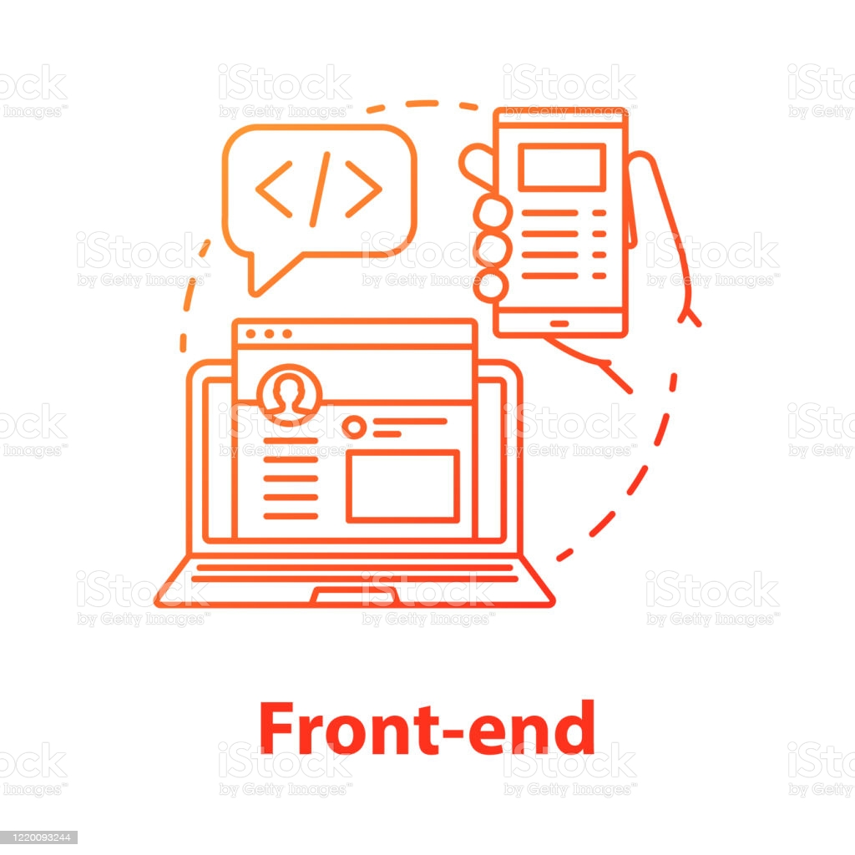


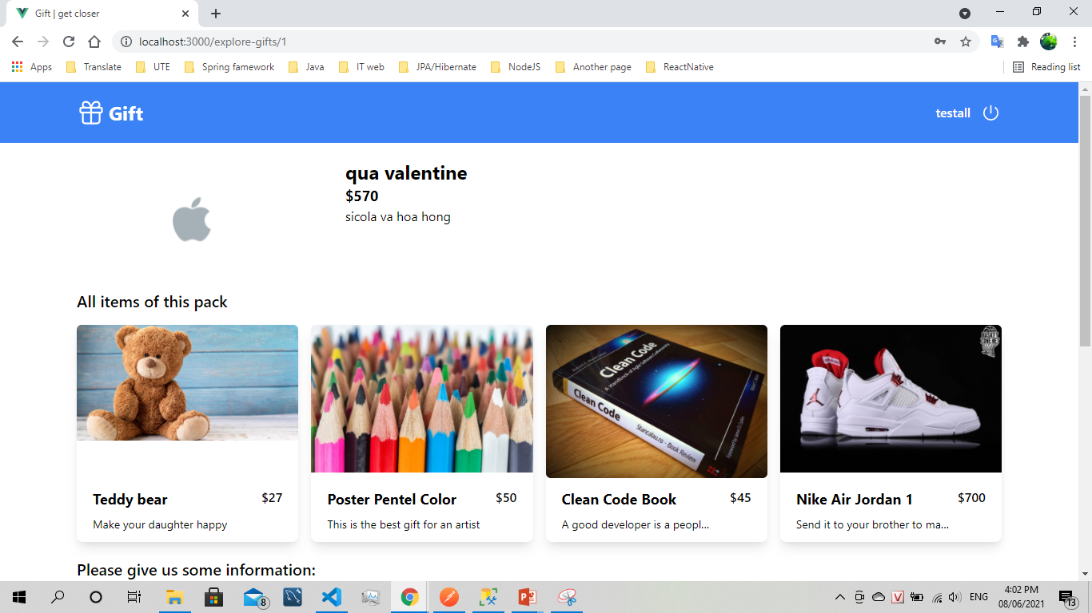
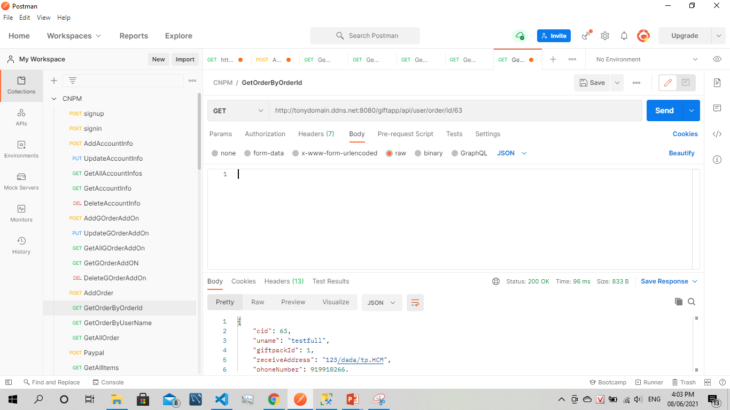
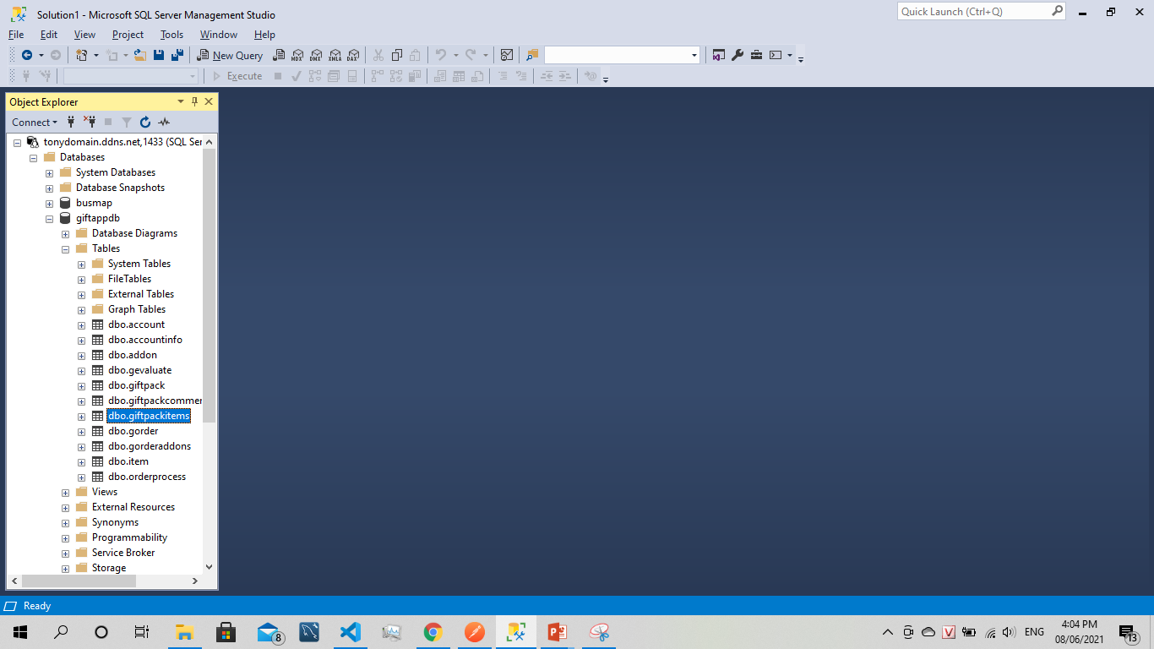
KIẾN TRÚC HỆ THỐNG

Slide 6
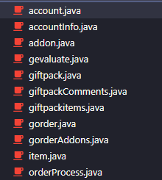
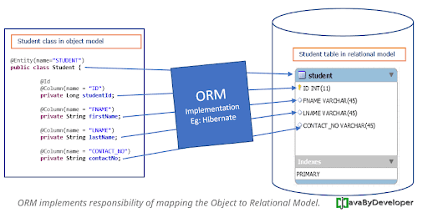
DATABASE

Slide 7





BACKEND
CÔNG NGHỆ SỬ DỤNG

Slide 8
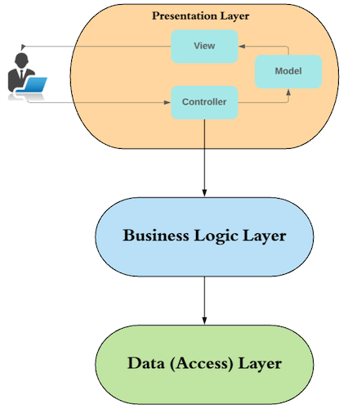
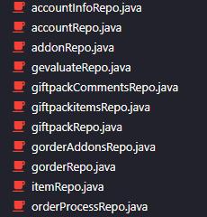
BACKEND

Slide 9
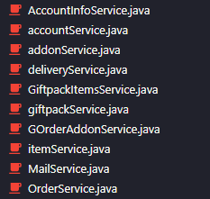
BACKEND

Slide 10
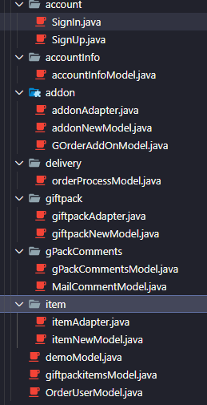
BACKEND

Slide 11
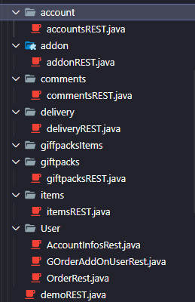
BACKEND

Slide 12
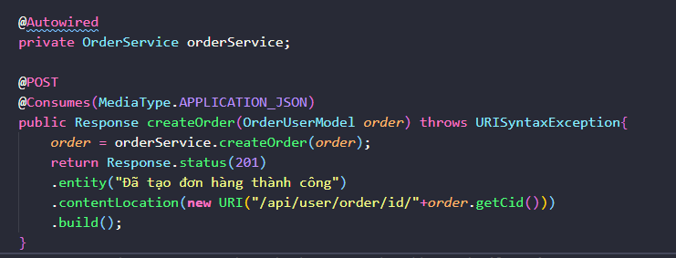
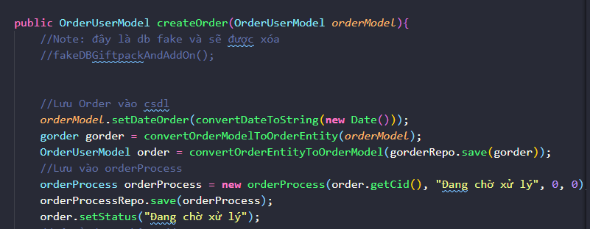
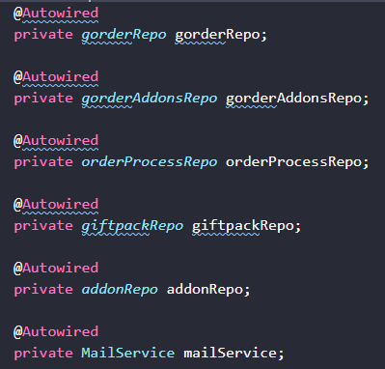
BACKEND

Slide 13


FRONT END

Slide 14

CHẠY THỬ VÀ GIẢI THÍCH HỆ THỐNG

Slide 15
KẾT LUẬN

Slide 16


